Slide 1


Slide 2

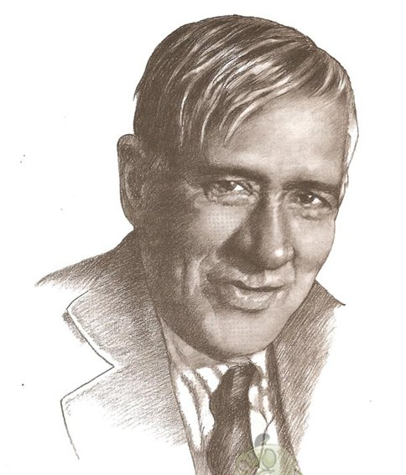
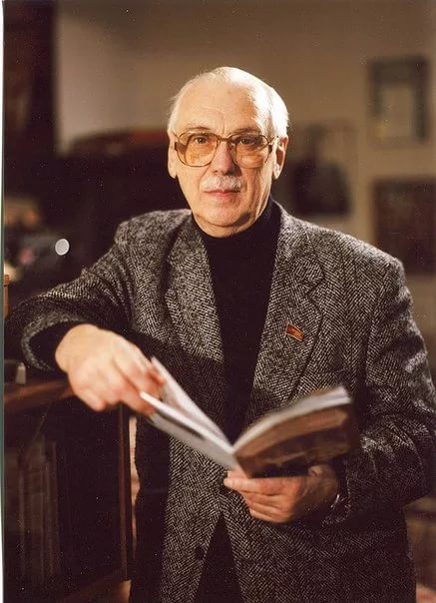
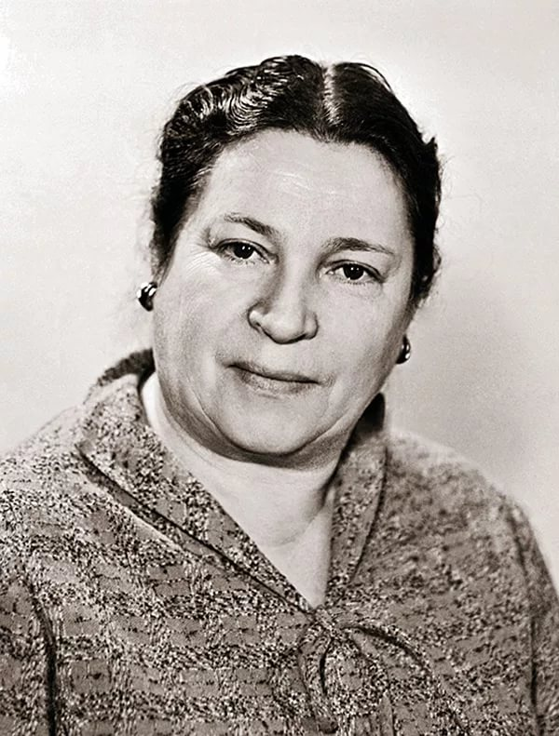
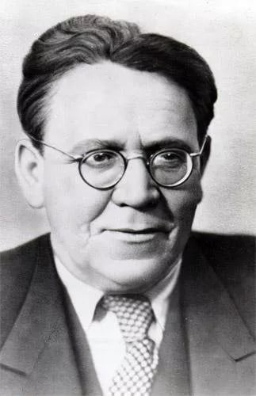
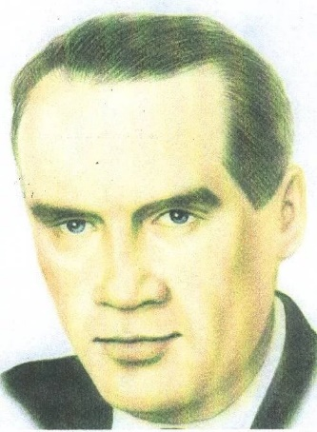
  С произведениями какого раздела мы знакомимся на уроках?
  С какими произведениями мы уже познакомились? Кто их авторы?
Корней Иванович
Чуковский
Сергей Владимирович
Михалков
Агния Львовна
Барто
Самуил Яковлевич
Маршак
Николай Николаевич
Носов

Slide 3






  Сегодня мы продолжим знакомиться с произведениями Николая Николаевича Носова.

Slide 4
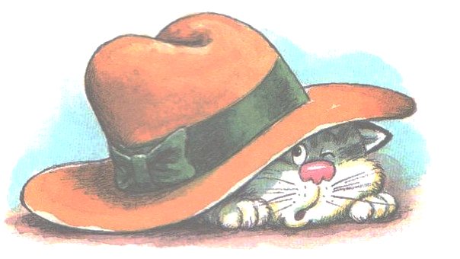
  Что вы можете сказать о ребятах? Какие они по характеру?
  Чем необычно название рассказа?
  Какой эпизод показался вам самым интересным?
  Послушайте рассказ Николая Носова
  «Живая шляпа»
  Прочитаем рассказ.
  Как передать состояние мальчиков при чтении? Сначала лучше говорить шёпотом, а потом?

Slide 5
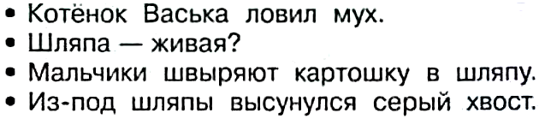
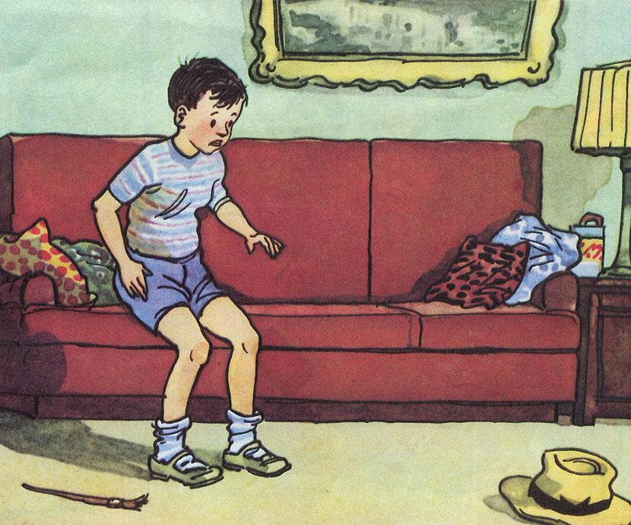
  Прочитайте рассказ по ролям.
  Найдите в тексте каждую часть. Попробуйте пересказать текст по плану.
  Прочитайте план. Узнаёте ли вы строки из рассказа?

Slide 6

  Вспомните, что мы сегодня делали на уроке.
  Что вам особенно понравилось?
  Что показалось немного трудным?
  Вспомните, что мы сегодня делали на уроке.
  Спасибо, ребята, за урок!
  До новых встреч!

Slide 7
Домашнее задание:
С. 54-58 выр.чт.

Slide 8







